Slide 1
EAE516 - Mercados de Derivativos
Prof. Alan De Genaro
Email:adg@usp.br

Slide 2
O conceito de não arbitragem
Conceito fundamental em finanças.
Todo o apreçamento de ativos depende dele.
Seu uso pode ser em caso simples como a determinação do preço de um NDF & Futuro ou nos casos mais complexos envolvendo opções.

Slide 3
Ilustrando o conceito de arbitragem
Fazendeiro: Vamos utilizar este tempo livre para jogar?
Professor(a): Que tipo de jogo você gostaria de jogar?
Fazendeiro: Eu lhe faço uma pergunta e se você não souber a resposta você me paga USD 1
Professor(a): Este jogo parece-me atrativo, mas eu tenho que lhe avisar que eu sou professor(a) de Economia.
Fazendeiro: Sendo assim, vamos alterar as regras. Se você não souber a resposta você me paga USD 1. Se eu não for capaz de responder eu lhe pago 50 centavos
Professor(a): combinado, este acordo parece-me justo.
Fazendeiro: O que sobe uma colina com sete patas e desce com 3 ?
Professor(a): Meu Deus, eu não faço ideia
Fazendeiro: Então você me deve USD 1.
Professor(a): Me responda então o que é que sobe a colina com sete patas e desce com 3 ?
Fazendeiro: Eu também não sei, aqui está os seus 50 centavos.
Fonte: Hal Varian – The arbitrage principle in Financial Economics (JEL1987)

Slide 4
Definicao de arbitragem
Uma oportunidade de arbitragem é uma estratégia que:
Oferece um lucro inicial sem nenhum risco no futuro;
Não possui custo inicial e apresenta uma probabilidade não nula de oferecer apenas lucro no futuro.
Observe que no caso do jogo entre o fazendeiro e o professor, tem-se um exemplo do caso 2 acima.
A teoria buscará calcular o preço dos ativos de forma a excluir as possibilidades de arbitragem.

Slide 5
Arbitragem de taxa juros
Existem duas formas de investir sem risco por um ano:
Investir na taxa de juros doméstica sem risco
Comprar LTNs
Investir no exterior a taxa livre de risco
Converter BRL para a moeda estrangeira
Comprar um título livre de risco por um ano
Usar um derivativo (termo ou futuro) para fixar a taxa de cambio de um ano
Se não existirem oportunidades de arbitragem ambas as estratégias devem oferer a mesma rentabilidade em BRL.

Slide 6
Arbitragem de taxa juros
Exemplo Numerico:
Suponha que você deseja investir $100,000 em um instrumento livre de risco.
No Brasil a taxa de juros livre de risco é 12%, enquanto no México a taxa é 8%.
Existe uma oportunidade de arbitragem?

Slide 7
Covered Interest Arbitrage
Exemplo Numerico:
Nos precisamos da taxa de câmbio spot BRL/MXN e a taxa futura para uma ano para responder esta questão.
Note que se não utilizamos o derivativo para travarmos o câmbio, não teremos uma estratégia livre sem risco (Carry-trade)

Slide 8
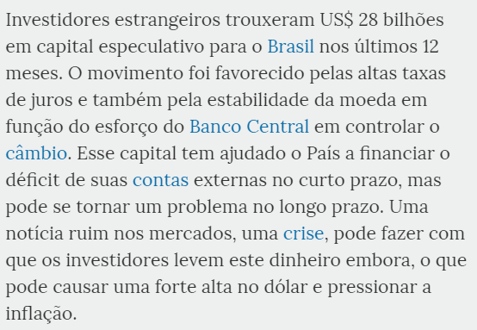
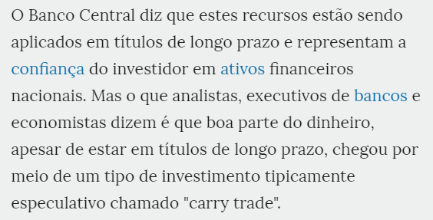

Slide 9
Comparando duas estratégias
Existe uma oportunidade de arbitragem se a taxa spot é 3 BRL/MXN e um NDF para um ano pode ser negociado a 3.2 BRL/MXN?
Investimento no BR:
1. Comprar LTN com juros a 12% aa

Slide 10
Comparando as duas estrategias
Investimento no MXN:
1. Converter BRL por MXN
2. Comprar um título livre de risco do MXN
3. Fixar o câmbio de saída (NDF)

Slide 11
Como esta arbitragem é eliminada? Caso I
O Mercado irá demander mais Pesos elevando sua cotação até o valor de 3,1428 (BRL/MXN).
Neste caso as duas estrategias oferecem a mesma rentabilidade sem risco.
Mas se Mercado spot for menos líquido?

Slide 12
Como esta arbitragem é eliminada? Caso II
O Mercado de NDF tera sua cotação alterará até o valor de 3,055 (BRL/MXN).
Neste caso as duas estrategias oferecem a mesma rentabilidade sem risco.
Mas como se calcula o valor de equilíbrio?

Slide 13
Paridade coberta da taxa de juros (via o princípio de não arbitragem)
Intuição:
Se dois investimentos são livre de risco eles devem oferecer a mesma rentabilidade
Portanto, qualquer diferença entre as taxas de juros doméstica e internacional será ajustado pela taxa de câmbio spot ou pelo NDF:

Slide 14
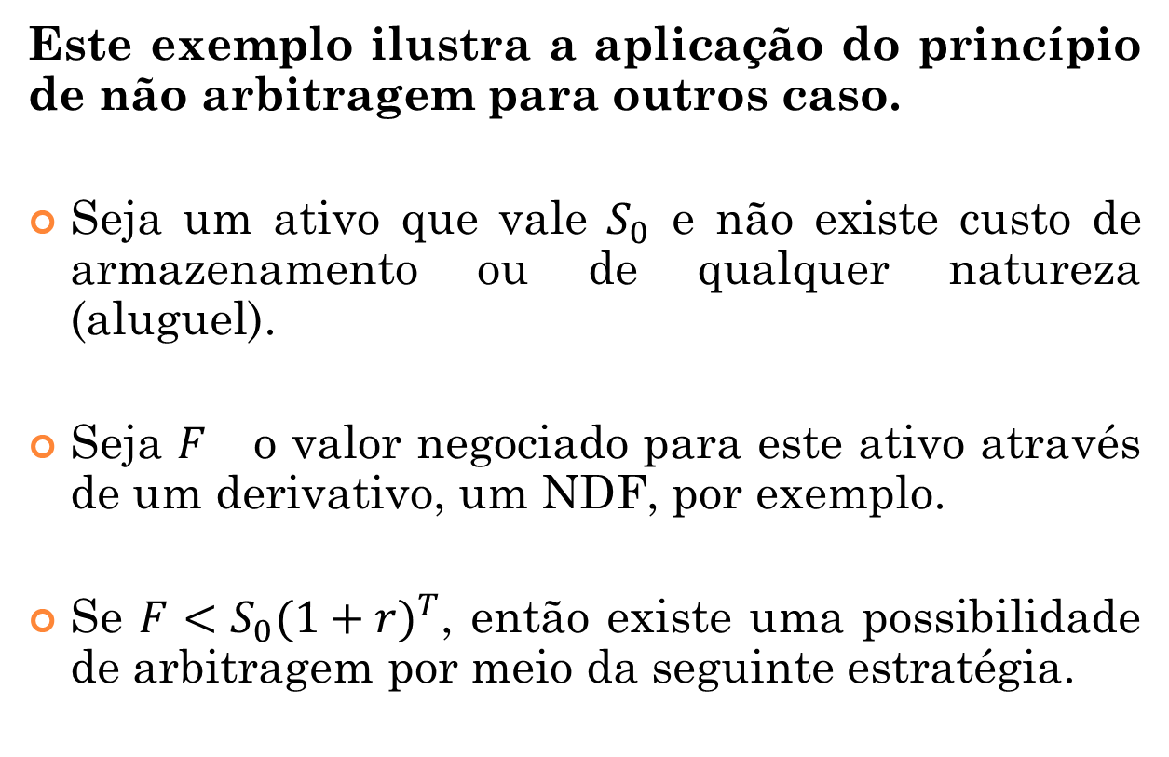
Exemplo II do apreçamento por não arbitragem
Este exemplo ilustra a aplicação do princípio de não arbitragem para outros caso.
Seja um ativo que vale $S_{0}$ e não existe custo de armazenamento ou de qualquer natureza (aluguel).
Seja $F_{}$ o valor negociado para este ativo através de um derivativo, um NDF, por exemplo.
Se ${F<S}_{0}{(1+r)}^{T}$, então existe uma possibilidade de arbitragem por meio da seguinte estratégia.

Slide 15
Exemplo II do apreçamento por não arbitragem
Caso $S_{0}{(1+r)}^{T}>F$
No momento t=0
Venda a descoberto uma unidade do ativo
Aplique o valor recebido a taxa r
Assuma uma posição comprada (long) com vencimento em T pelo preço $F_{}$
No momento t=T
Resgate o valor aplicado totalizando$S_{0}{(1+r)}^{T}$
Liquide a posição no termo, recebendo o ativo e devolvendo-o
Resultado
$S_{0}{(1+r)}^{T}−F>0$

Slide 16
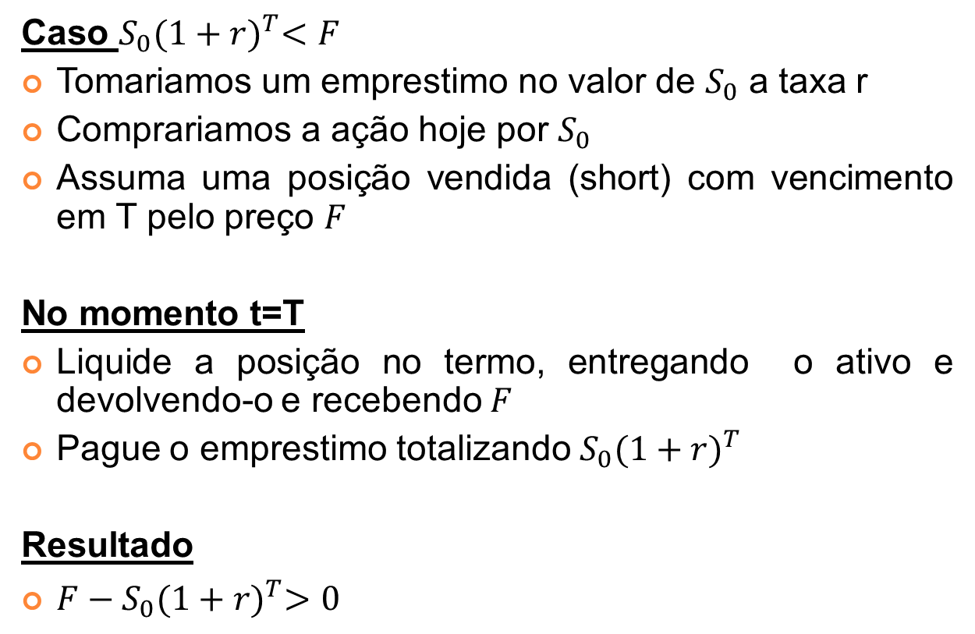
Exemplo II do apreçamento por não arbitragem
Caso $S_{0}{(1+r)}^{T}<F$
Tomariamos um emprestimo no valor de $S_{0}$ a taxa r
Comprariamos a ação hoje por $S_{0}$
Assuma uma posição vendida (short) com vencimento em T pelo preço $F_{}$
No momento t=T
Liquide a posição no termo, entregando o ativo e devolvendo-o e recebendo $F_{}$
Pague o emprestimo totalizando $S_{0}{(1+r)}^{T}$
Resultado
${F−S}_{0}{(1+r)}^{T}>0$

Slide 17
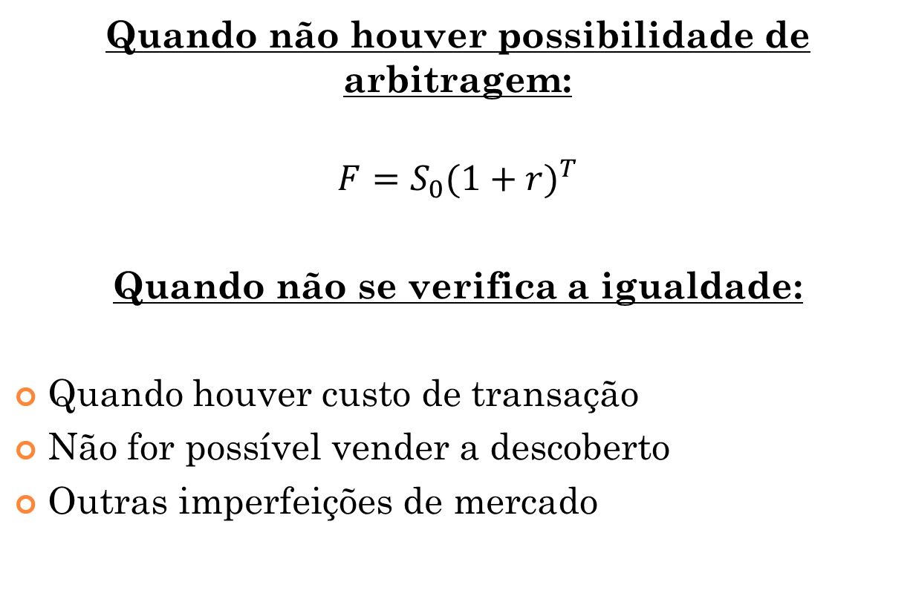
Exemplo II do apreçamento por não arbitragem
Quando não houver possibilidade de arbitragem:
$${F=S}_{0}{(1+r)}^{T}$$
Quando não se verifica a igualdade:
Quando houver custo de transação
Não for possível vender a descoberto
Outras imperfeições de mercado

Slide 18
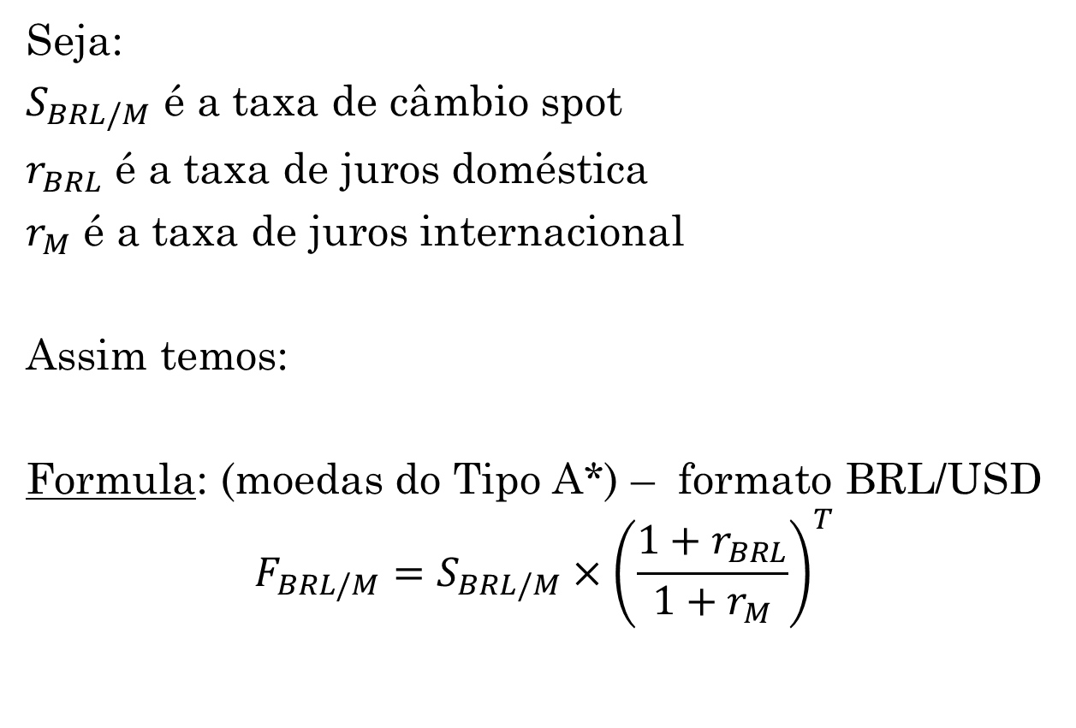
Paridade coberta da taxa de juros (via o principio de não arbitragem)
Seja:
$S_{BRL/M}$ é a taxa de câmbio spot
$r_{BRL}$ é a taxa de juros doméstica
$r_{M}$ é a taxa de juros internacional
Assim temos:
Formula: (moedas do Tipo A*) – formato BRL/USD
$$F_{BRL/M}=S_{BRL/M}{×\left(\frac{1+r_{BRL}}{1+r_{M}}\right)}^{T}$$

Slide 19
Paridade coberta da taxa de juros (via o principio de não arbitragem)
Caso a cotação da moeda seja do tipo M/BRL
Formula: (moedas do tipo B*)
$$F_{M/BRL}=S_{M/BRL}{×\left(\frac{1+r_{M}}{1+r_{BRL}}\right)}^{T}$$
* Na página do BCB encontramos a definição da cotação de cada moeda
http://www4.bcb.gov.br/pec/taxas/batch/tabmoedas.asp?id=tabmoeda

Slide 20
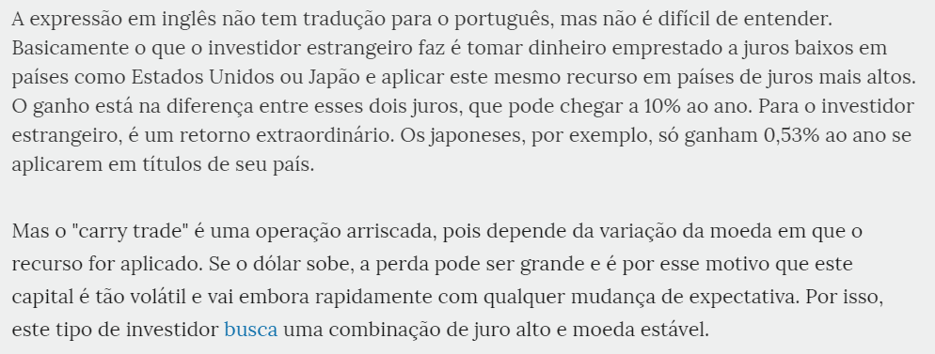

Slide 21
Estratégia:
T+0
Emprestar USD 100K no Japão a taxa de 1% aa.
Trazer os recursos no Brasil (taxa spot 3,14)
Investir em uma LTN com vencimento em 1 ano, e rendimento de 11%
T+252 DU
Se não realizar o hedge da saída o resultado depende da cotação do dólar no vencimento da LTN.

